Slide 1
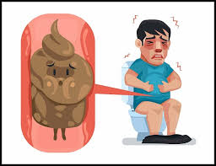
CHUYÊN ĐỀ: BỆNH TRĨ
GVHD: BS Trần Xuân Hùng
Nhóm trình:
1 Nguyễn Viết Cường
2 Nguyễn Bảo Gia Hân
3 Âu Dương Trung Hào
4 Trần Thị Lộc

Slide 2
NỘI DUNG TRÌNH BÀY
KHÁI NIỆM
GIẢI PHẪU
CƠ CHẾ
LÂM SÀNG
CẬN LÂM SÀNG
ĐIỀU TRỊ

Slide 3
Khái niệm
Trĩ là sự phình dãn bất thường của đám rối mạch máu ở phần thấp trực tràng và ống hậu môn.
Đệm tĩnh mạch trĩ là cấu trúc bình thường ở vùng da hậu môn , rất giàu mạch máu mặc dù vùng này chức năng chuyển hóa thấp, chúng có tính cương cữ, nhạy cảm cao và giữ vai trò khép kín ống hậu môn ở trạng thái nghỉ.

Slide 4
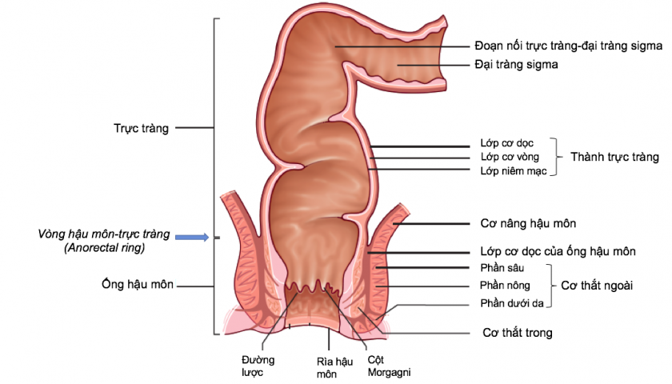
Giải phẫu
Ranh giới giữa ống hậu môn và trực tràng
+ Theo các nhà giải phẫu học: Đường lược.
+ Theo các nhà phẫu thuật: Vòng cơ hậu môn trực tràng.

Slide 5
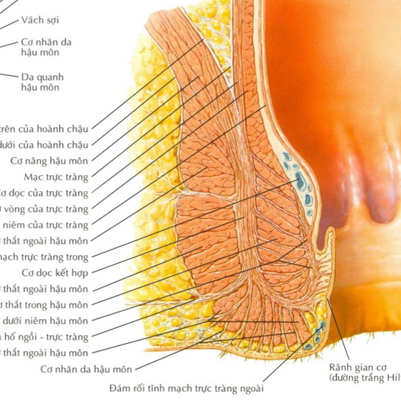
Giải phẫu các cơ hậu môn – trực tràng
Notes:
Cơ Treitz: Cơ trơn nằm giữa niêm mạc hậu môn hay da hậu môn và cơ thắt trọng hậu.
Cơ treitz gồm 2 thanh phần: Cơ dưới niêm hậu môn và dây chằng treo niêm mạc.
Cơ treitz đi xuyên qua cơ vòng trong và cố định mô dưới da (
đệm hậu môn) vào cơ dọc kết hợp.
Khi bệnh trĩ tiến triển và sa xuống ống hậu môn, cơ Treitz bị kéo dài và tách ra thanh từng mảnh mà không thể hồi phục được => Đây là cơ quan trọng hình thành bệnh trĩ.
Cơ dọc kết hợp
Các sợi cơ dọc (cơ trơn) hòa lẫn vào các sợi cơ vân của cơ nâng hậu môn và các mô sợi đàn hồi để tạo nên cơ dọc kết hợp của ống hậu môn.
Dây chằng Parks chia khoảng dưới niêm mạc tại ống hậu môn thanh 2 khoang: Khoang dưới niêm mạc ở phía trên dây chằng là nơi có đám rối tinh mạch trĩ nội và khoang dưới da ở phía dưới dây chằng là nơi có đám rối tinh mạch trĩ ngoại.
Cơ thắt trong hậu môn:
- Là phần trong cùng, có bản chất là cơ trơn. Đây là cơ vòng của thành ruột đi liên tục từ phía trên của ống tiêu hóa, khi xuống hậu môn thì dầy lên, phình to ra để tạo nên cơ thắt trong.
- Cơ thắt trong chi phối 70% áp lực hậu môn khi nghỉ ngơi, giúp duy trì áp lực cao ở hậu mông, góp phần đóng kín lỗ hậu môn.
Cơ thắt ngoài hậu môn:
- Bản chất là cơ vân, có nhiều sợi thần kinh cảm giác và vận động. Cơ bao phủ toàn bộ cơ thắt trong và thường vượt quá bờ dưới cơ thắt trong, đi sâu xuống dưới, đến sát da rìa hậu môn. Gồm ba bó cơ là bó dưới da, bó nông và bó sâu. Cơ thắt ngoài cùng với bó mu trực tràng của cơ nâng hậu môn có vai trò quan trọng trọng kiểm soát việc đại tiện, giúp giữ chặt phân và hơi có trong trực tràng, lỗ hậu môn chỉ mở ra khi có một áp lực đè nén liên tục. Cơ cũng tự động co lại khi có vật lạ bên ngoài xâm nhập hậu môn.

Slide 6
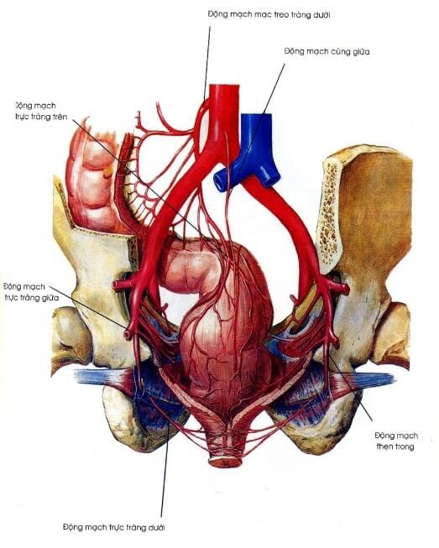
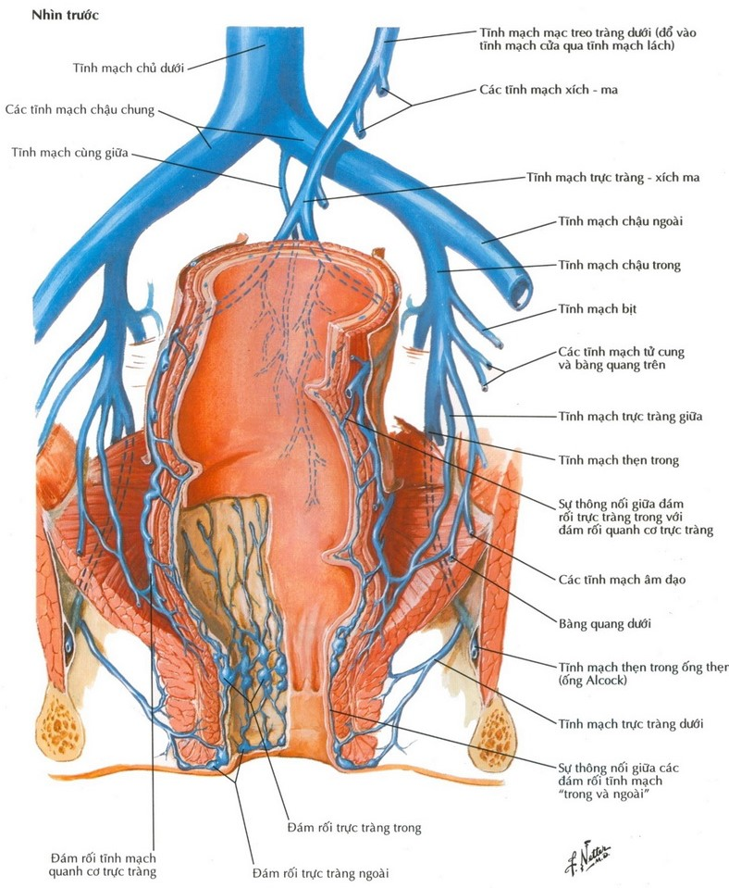
Giải phẫu mạch máu hậu môn trực tràng
Động mạch
- Động mạch trực tràng (trĩ) trên
- Động mạch trực tràng (trĩ) giữa
- Động mạch trực tràng (trĩ) dưỡi
Tĩnh mạch
- Đám rối tĩnh mạch dưới niêm mạc
- Đám rối tĩnh mạch quanh lớp cơ
Notes:
Động mạch trực tràng trên: là 2 nhánh tận đm mạc treo tràng dưới đi xuống tạo nên mạng mạch máu cung cấp cho trực tràng và ống hậu môn.
Động mạch trực tràng giữa: thường xuất phát ở mặt trước động mạch chậu trong, thường không có và ít phát triển và không có ý nghĩa thật sự trong việc cung cấp máu cho trực tràng và chậu hông.
Động mạch trực tràng dưới: xuất phát từ động mạch thẹn, cung cấp máu cho lớp dưới niêm mạc ống hậu môn và lớp dưới da quanh hậu môn.
Đám rỗi tinh mạch dưới niêm mạc: gồm 2 nhôm dẫn lưu máu theo 2 chiều ngược nhau và được ngăn bởi dây chằng parks:
Nhójm dẫn lưu máu lên trên đổ vào tinh mạch trực tràng trên: gian tạo trĩ nội
Nhóm dưỡi dẫn lưu máu xuống dưới đổ vào tinh mạch trực tràng dưới: gian tạo trĩ ngoại

Slide 7
Cơ chế sinh lí
4 lí thuyết chính liên quan đến nguyên nhân gây bệnh trĩ:
1, Sự giãn nở bất thường của các tĩnh mạch của đám rối tĩnh mạch trĩ nội, một mạng lưới các nhánh của tĩnh mạch trĩ trên và giữa.
2, Rối loạn bất thường của thông nối động-tĩnh mạch nằm cùng vị trí với đệm hậu môn.
3, Dịch chuyển xuống dưới hoặc sa trượt của đệm hậu môn.
4, Phá hủy hệ thống mô liên kết neo và nâng đỡ.
Notes:
Cơ chế của sự phình dãn tĩnh mạch là do sự gia tăng áp lực tĩnh mạch có thể do các yếu tố như tư thế đứng lâu, di truyền, mất van tĩnh mạch và sự tắc nghẽn hệ thống tĩnh mạch.
Tuần hoan hậu môn có các shunt động-tinh mạch. Khi có các kích thích chuyên biệt liên quan đến sự gia tăng lưu lượng máu trong tinh mạch trĩ trên (ví dụ thay đổi áp xuất trong khoang bụng, thức ăn nhiều gia vị), dẫn tới hiện tượng co thắt các cơ dưới mao mạch và các shunt động tinh mạch mở ra và hậu quả là mô không được nuôi dưỡng, gia tăng áp lực đột ngột ở các đám rối tinh mạch trĩ làm gian tinh mạch trĩ => giải thích vì sao máu trĩ có máu đỏi tươi.
Tuổi tác làm mô sợi cơ đàn hồi có hiện tượng thoai hóa keo làm các mô sợi chùng nhao dần dẫn đến mô lỏng lẻo bất thường => Làm đám rối trĩ di chuyển nhiều hơn gây trĩ nội sa (sa trĩ)
Matrix metalloproteinases (MMP) là enzim hiện diện trong khoảng ngoại bào => phá hủy collagen, elastin và fibrinogen
MMP-9 thấy nhiều trong mô trĩ đi kèm với sự phá hủy các sợi đàn hồi
Trĩ sa xuống thì cơ thắt trong hậu môn làm chậm tốc độ dông hồi lưu tinh mạch và làm cho búi trĩ phinh to ra

Slide 8
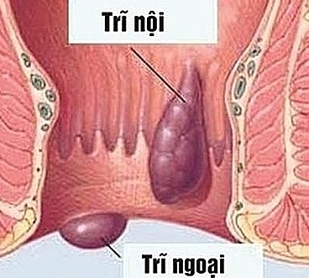
Lâm sàng
TRĨ NỘI
TRĨ NGOẠI
TRĨ HỖN HỢP
TRĨ VÒNG

Slide 9
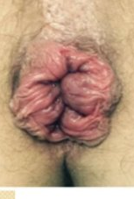
Trĩ ngoại
Khối sa HM: khối phồng ngay mép hậu môn, phủ bằng da xám (da rìa HM)
Thường không có các triệu chứng khác

Slide 10
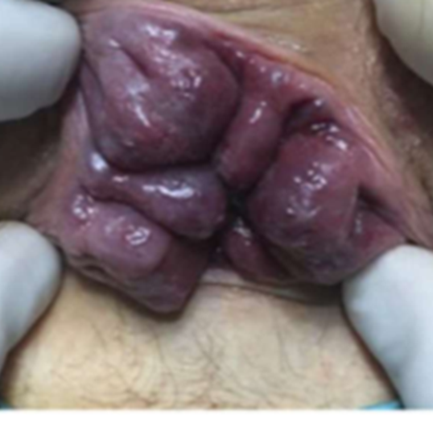
Trĩ nội
Tiêu ra máu:
máu đỏ tươi
chảy máu không lẫn với phân
chảy thành tia như cắt tiết gà trước khi phân ra/nhỏ giọt thành bồn cầu sau khi đi vệ sinh xong/dính trên GVS
Khối sa hậu môn:
chia búi, ấn xẹp, phủ bằng niêm mạc bóng màu đỏ tím
xuất hiện khi đi lại nhiều/đi tiêu/mang vác nặng, có thể quay trở lại bên trong.
Ngứa HM
Đau HM khi đi tiêu: ít gặp
Notes:
https://www.ncbi.nlm.nih.gov/pmc/articles/PMC4755769/
Chảy máu: vỡ TM HMTT khi rặn
Ngứa HM: Khi búi trĩ nội sa ra ngoài, nó mang theo chất nhầy có thể gây kích ứng vùng nhạy cảm xung quanh hậu môn gây ngứa.
Đau : hiếm vì ít DTK cảm thụ đau ở đây
KL: chảy máu phổ biến nhất > sa → căng tức, ngứa rát, lỡ da quanh HM > đau hiếm

Slide 11
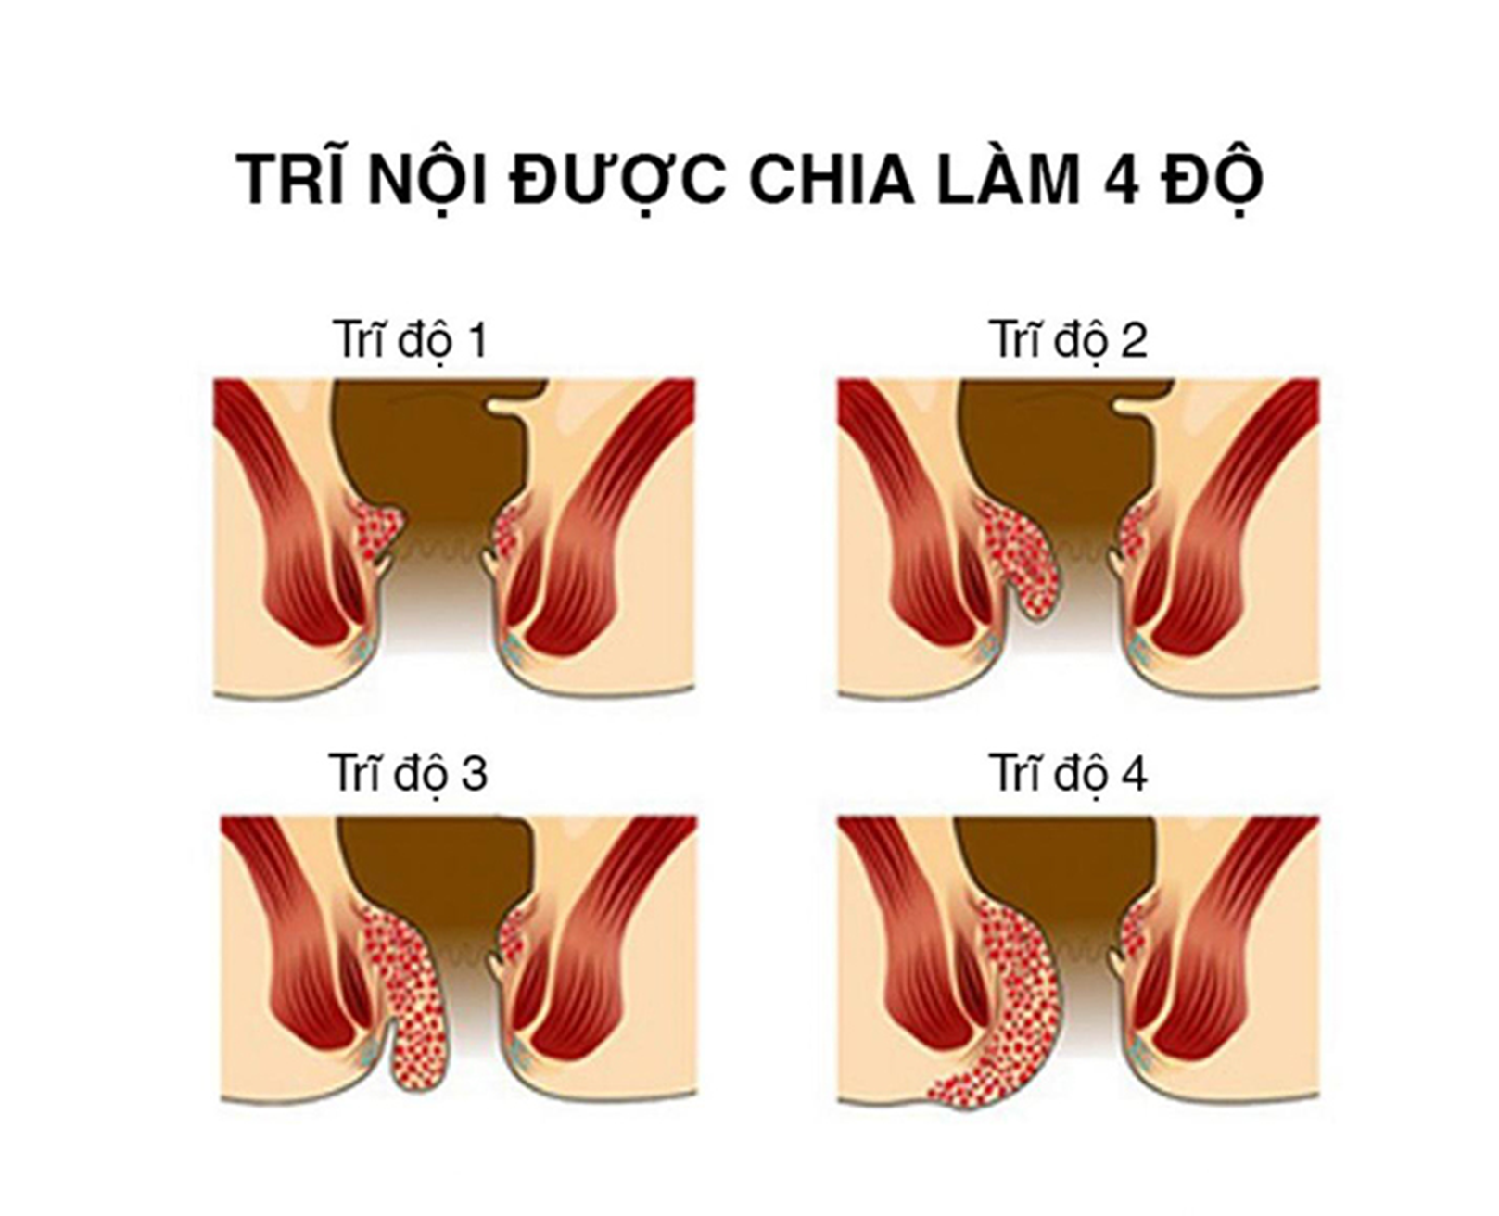
Notes:
Tùy theo kích thước và độ sa, trĩ nội được chia thành mức độ theo Golinger:
Độ 1: Búi trĩ nằm hoàn toàn trong ống hậu môn
Độ 2: Búi trĩ lòi ít ra ngoài lỗ HM khi đi tiêu và có thể tự thụt vào
Độ 3: Búi trĩ sa ra ngoài khi đi tiêu/đi lại nhiều/gắng sức/... và dùng tay đẩy nhẹ mới vào
Độ 4: Thường xuyên nằm ngoài ống HM

Slide 12
TRĨ BIẾN CHỨNG:
Trĩ sa nghẹt
Trĩ huyết khối
Thiếu máu mạn
Notes:
Các biến chứng:
Trĩ sa nghẹt: Cơ vòng HM cắt đứt nguồn cung cấp máu cho búi trĩ khi sa xuống qua lỗ HM → Phù nề và loét bề mặt búi trĩ → Nhiễm trùng vết loét
Trĩ huyết khối: Cục máu đông trong trĩ ngoại
Da thừa: Nếp da còn lại khi cục máu đông trong búi trĩ ngoại tan ra
Thiếu máu mạn

Slide 13
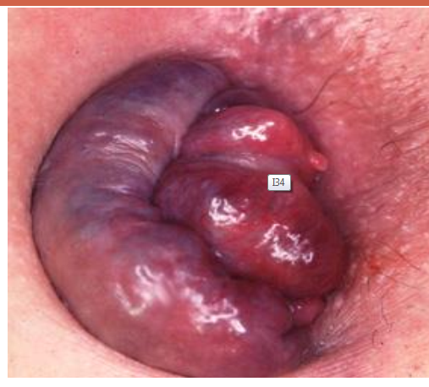
Trĩ sa nghẹt: Cơ vòng HM cắt đứt nguồn cung cấp máu cho búi trĩ nội khi sa xuống qua lỗ HM
Sưng đau hậu môn dữ dội
Sung huyết búi trĩ.
Hoại tử búi trĩ
Notes:
Trĩ sa nghẹt: Cơ vòng HM cắt đứt nguồn cung cấp máu cho búi trĩ khi sa xuống qua lỗ HM --> Phù nề và loét bề mặt búi trĩ --> Nhiễm trùng vết loét
Sung huyết búi trĩ: bên ngoài khối nghẹt da phù nề tái nhợt, phía bên trong niêm mạc đỏ sẫm sưng phù
Sung huyết --> sưng đau --> hoại tử

Slide 14
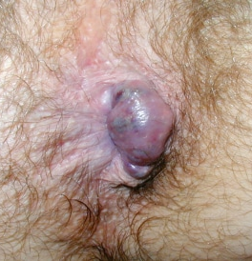
TRĨ HUYẾT KHỐI:
Đau HM dữ dội: khối đau, màu xanh tím, sưng cứng quanh HM, có thể sờ thấy được. Nếu rạch ngay thấy cục máu đông và BN dễ chịu ngay
Hoại tử búi trĩ
Ngứa HM
Notes:
Trĩ huyết khối: Cục máu đông trong trĩ ngoại/trĩ nội
Ngứa HM:Mô trĩ tiết dịch nhầy + mô trĩ viêm khi cọ xát sẽ kích thích giải phóng histamine và prostaglandin.
Đau: do nh DTK
Hoại tử HK trĩ --> loét, chảy máu, máu có xu hướng sẫm màu và đông hơn so với trĩ đơn thuần.

Slide 15
THIẾU MÁU MẠN
Da xanh, niêm mạc nhợt nhạt, móng khô/mất bóng/có khía, rụng tóc, nhức đầu, hoa mắt, chóng mặt, giảm tập trung,…
Thiếu máu HC nhỏ nhược sắc, Ferritine < 30m=ng/ml

Slide 16
Phân loại trĩ theo Madusa
Phân loại theo mức độ sa của trĩ nội:
P0: không sa
P1: tĩ nội sa nhưng không tự tụt vào
P2: trĩ nội sa nhưng không tư tụt vào
Phân loại theo mức độ của trĩ ngoại:
E0: không có trĩ ngoại
E1: chiếm dưới phân nửa chu vi hậu môn
E2: chiếm hơn phân nửa chu vi hậu môn
Phân loại theo mức độ liên quan chu vi hậu môn:
C0: các búi trĩ riêng lẻ, không liên kết với nhau
C1: các búi trĩ riêng lẻ liên kết với nhau một phần
C2: các búi trĩ riêng lẻ liên kết với nhau tạo thành vòng

Slide 17
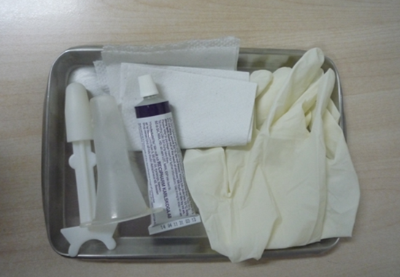
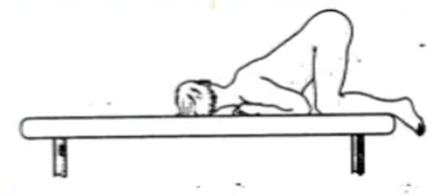
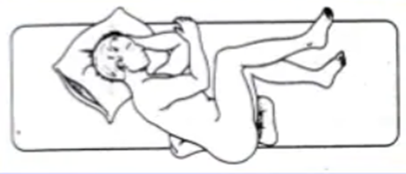
KHÁM LÂM SÀNG
Notes:
Khám hậu môn trực tràng:
- Đầu tiên là chuẩn bị các dụng cụ như: bàn khám cao tầm 1 m, kín đáo, găng tay, dầu bôi trơn, vaseline, kẹp gắp, bông gạc vô trùng
- Tiếp theo là thông báo và giải thích các bước biến hành cho bn
- Tư thế: có thể cho bn ở tư thê: tư thế nghiên trái - hoặc tư thế gối khuỷu

Slide 18
KHÁM LÂM SÀNG
Nhìn: Quan sát da HM và xung quanh có trĩ, rò HM, da thừa HM, u nhú,... Nhận xét: Trĩ loại nào, số lượng, vị trí, kích thước, biến chứng, bệnh khác kèm theo
Sờ:
Phản xạ HM
Sờ nắn ngoài hậu môn để tìm và đánh giá sang thương: mật độ, sưng/nóng, ấn xẹp/đau,...
Thăm hậu môn trực tràng: Phát hiện trĩ: Thường khó vì chỗ niêm mạc phồng lên mất đi khi ấn Phát hiện các biến chứng của trĩ: thuyên tắc mạch
Phát hiện tổn thương khác: ung thư ống hậu môn và ung thư phần dưới bóng trực tràng,... Đánh giá trương lực cơ vòng Rút găng: đánh giá dịch dính trên găng như máu, mủ, chất nhầy...

Slide 19
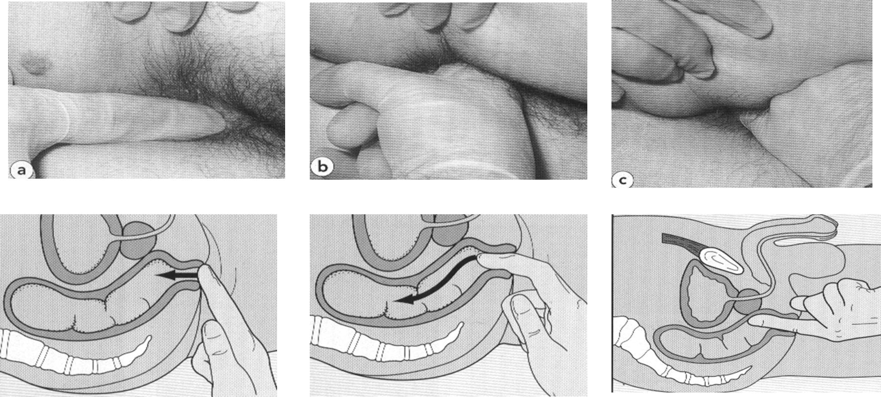
Thăm hậu môn trực tràng

Slide 20
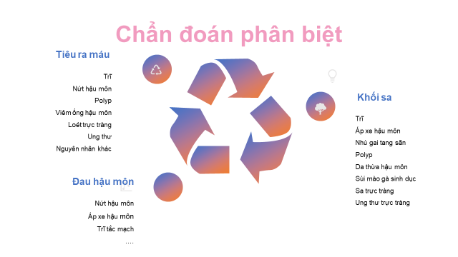

Slide 21
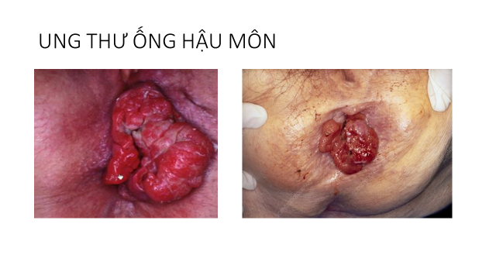
Notes:
Tiêu ra máu lẫn nhầy, đau bụng, thay đổi thói quen đi tiêu, HC cận ung
U mật độ cứng, khác với búi trĩ mật độ mềm.
Tiền căn gđ
Nội soi + sinh thiết, CT/MRI

Slide 22
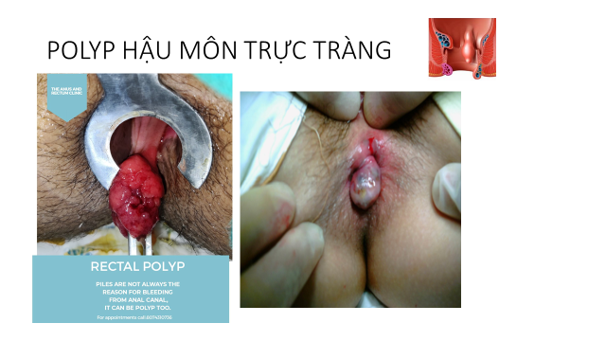
Notes:
Nằm sâu bên trên nhưng có cuống dài nên có thể sa xuống.
Tiêu máu đỏ tươi +/- khối sa HM + không đau HM
Khám HMTT thấy khối mềm ấn không xẹp
TC gđ

Slide 23
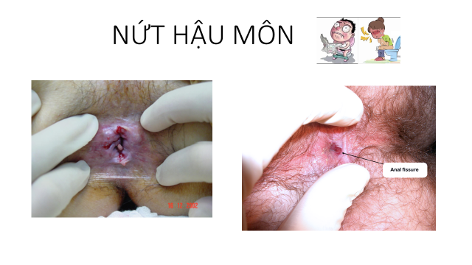
Notes:
Đau nhiều, đặc biệt khi phân cứng, khô.
Máu dính vào phân hoặc giấy vệ sinh. Khám có thể thấy vết nứt.

Slide 24
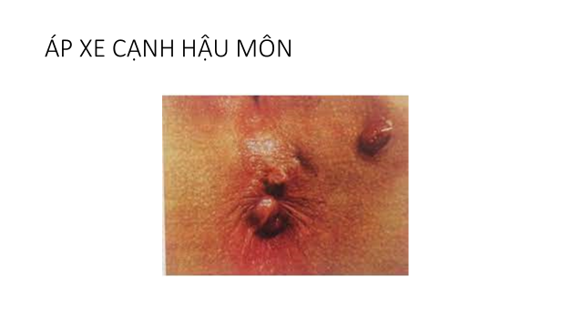
Notes:
Khối mật độ chắc, SNDD, cạnh HM

Slide 25
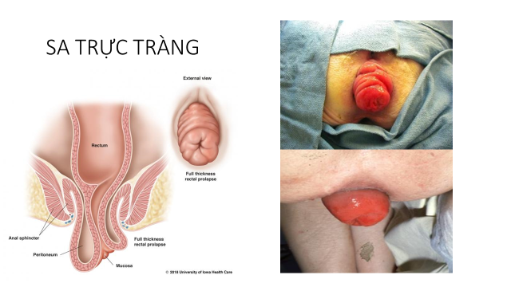
Notes:
Khối sa hậu môn, bề mặt niêm mạc trơn láng màu hồng, có các vòng đồng tâm, không chia búi, đôi khi có loét niêm mạc
YTNC: PN sinh đẻ nhiều, lớn tuổi, thể trạng gầy,... Triệu chứng phát hiện lần đầu khi đi tiêu, có thể nhét lại vào trong, đôi khi có cảm giác “ngồi lên quả bóng”, đau, chảy máu…
Gồm 3 thể: Sa ngoài, sa niêm mạc, sa trong.

Slide 26
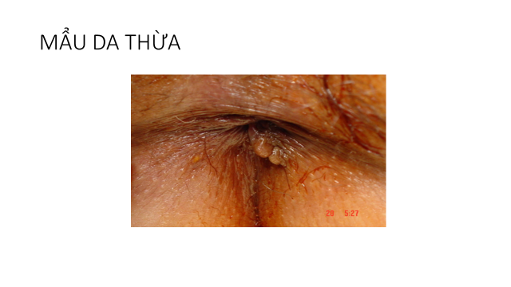
Notes:
Khối sa thường trực, vướng nhiều hơn đau, không chảy máu

Slide 27
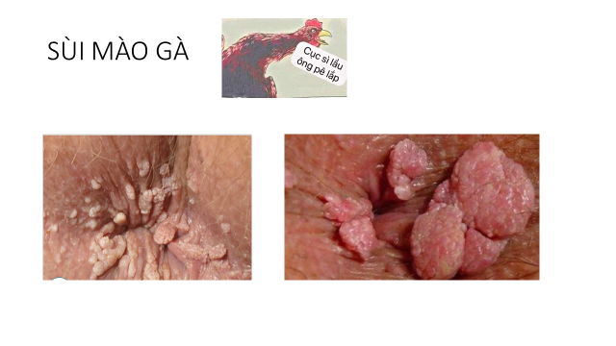
Notes:
Nổi nhiều mụn sùi ở HM và quanh HM, đôi khi kết thành mảng màu hồng xám
QHTD qua ngã HM
Cần p/b với UTOHM (sinh thiết)

Slide 28
Cận lâm sàng
Videoproctoscopy
Nội soi hậu môn trực tràng:
Chẩn đoán trĩ nội độ 1,2, nứt hậu môn
Bệnh lí khác gây tiêu ra máu như polyp trực tràng, ung thư trực tràng

Slide 29
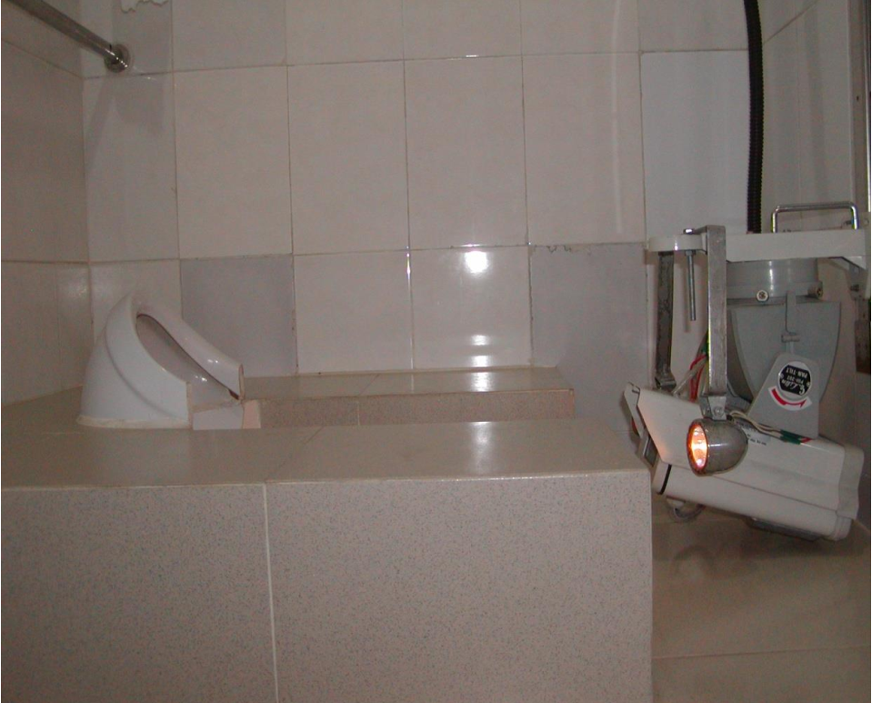
VIDEO - PROCTOSCOPE

Slide 30
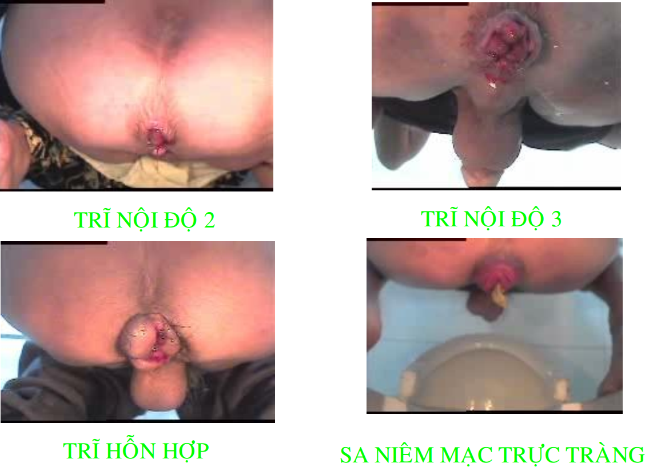
VIDEO - PROCTOSCOPE

Slide 31
Nội soi hậu môn trực tràng hay nội soi toàn bộ khung đại trực tràng?
Chỉ định nội soi đại tràng
Tuổi ≥ 50 tuổi nếu chưa nội soi đại tràng lần nào trong vòng 10 năm
Tuổi ≥ 40 tuổi hoặc trẻ hơn 10 tuổi tại thời điểm chẩn đoán nếu có tiền sử có 1 người thân thế hệ 1 được chẩn đoán ung thư đại trực tràng hoặc u tuyến giai đoạn tiến triển mà ở tuổi < 60
Tuổi ≥ 40 tuổi hoặc trẻ hơn 10 tuổi tại thời điểm chẩn đoán nếu có tiền sử có 2 người thân thế hệ 1 được chẩn đoán ung thư đại trực tràng hoặc u tuyến giai đoạn tiến triển
Xét nghiệm máu ẩn trong phân bằng sinh hóa miễn dịch (+)
Xét nghiệm máu ẩn trong phân bằng sinh hóa miễn dịch DNA (+)

Slide 32
Điều trị

Slide 33
Nguyên tắc điều trị
Không điều trị trĩ triệu chứng, trừ khi có biến chứng (thiếu máu, trĩ sa nghẹt, trĩ huyết khối)
Chỉ điều trị khi trĩ ảnh hưởng tới tới cuộc sống, tinh thần, thể chất
Phải điều trị các yếu tố thuận lợi phát sinh bệnh trĩ trước khi điều trị trĩ
Lựa chọn phương pháp thích hợp (nội khoa, thủ thuật, phẫu thuật) tùy thuộc và loại thương tổn, hình thái, mức độ trĩ
Không gây nên các hậu quả xấu hơn

Slide 34
Chọn lựa điều trị ngoại khoa
Dựa vào
Triệu chứng trĩ: tiêu máu, trĩ sa, đau hậu môn
Hiệu quả của các phương pháp điều trị trước
Trĩ ngoại có triệu chứng đồng thời?
Triệu chứng nổi trội
Trĩ sa nhiều → PT cắt búi trĩ
Chảy máu → PT Longo, thắt trĩ, tiêm xơ trĩ
Đau hậu môn → biến chứng cần PT cấp cứu
Mức độ bệnh
Phương pháp điều trị từ ít xâm lấn → xâm lấn
Tránh biến chứng gây hại hơn

Slide 35
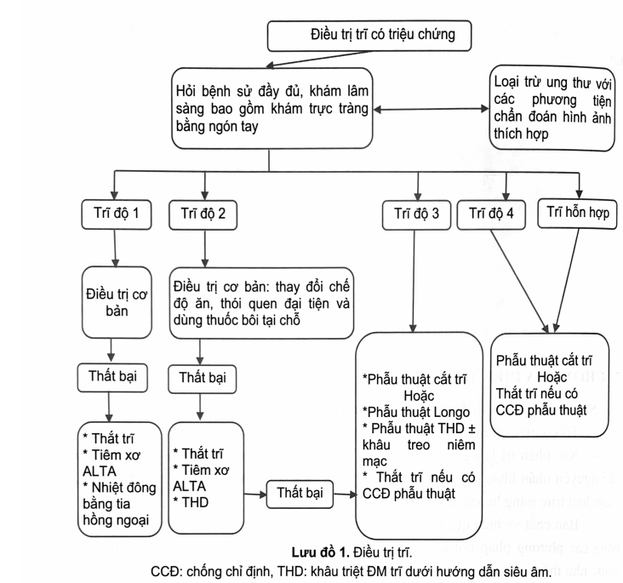
Lưu đồ chẩn đoán và điều trị trĩ (dựa trên lưu đồ của hội phẫu thuật viên đại tràng Mỹ và hướng dẫn của châu Âu)

Slide 36
Điều trị nội khoa
Ngâm nước ấm 2-3 lần/ngày, mỗi lần 15 phút
Tập thói quen đi tiêu hằng ngày
Điều chỉnh thói quen ăn uống: tránh chất kích thích (café, rượu, trà), ớt, tiêu, uống nước đầy đủ, ăn nhiều chất xơ
Vận động thể lực: nhẹ nhàng (bơi lội, đi bộ)
Tránh các hoạt động quá mạnh, tránh ngồi nhiều, đứng lâu.
Thuốc uống: trợ tĩnh mạch
Thuốc tại chỗ: kháng viêm, vô cảm tại chỗ, dẫn xuất trợ tĩnh mạch

Slide 37
Thủ thuật
Chích xơ hóa búi trĩ
Liệu pháp làm đông nhiệt bằng hồng ngoại
Thắt trĩ bằng vòng cao su
Đốt trĩ bằng Laser

Slide 38
Chích xơ hóa búi trĩ
Chỉ định trĩ độ 1, 2
Dung dịch chích xơ: Phenol, Polidocanol, aluminum potassium sulfate and tannic acid (ALTA)
Biến chứng: hẹp hậu môn, viêm tấy lan rộng tầng sinh môn, chảy máu, bí tiểu, chích ở khoảng 12h có thể gây viêm TTL và rò âm đạo trực tràng

Slide 39
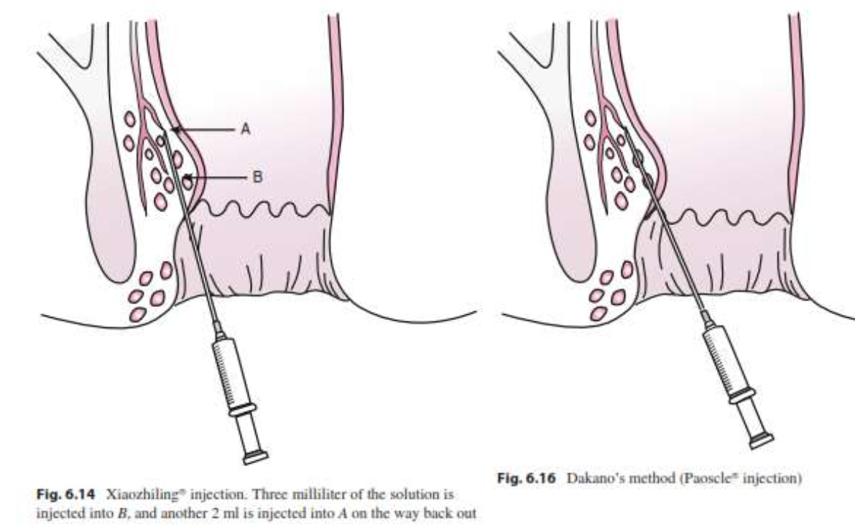
Chích xơ hóa búi trĩ

Slide 40
Liệu pháp làm đông nhiệt bằng tia hồng ngoại
Chỉ định trĩ độ 1-2
Ưu điểm: không đau, an toàn, cầm máu hiệu quả
Nhược điểm: giá máy cao, thực hiện nhiều lần

Slide 41
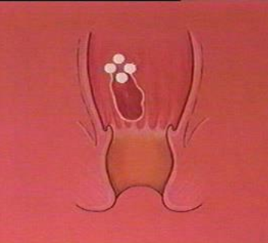
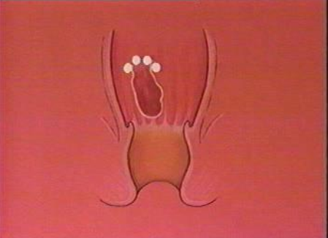
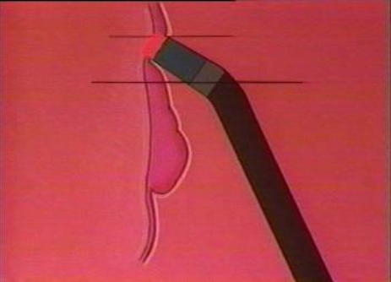
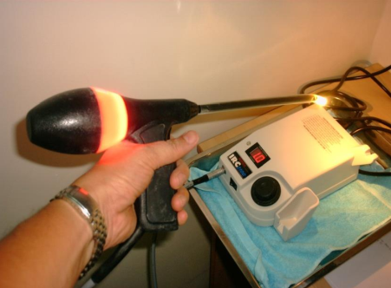
Liệu pháp làm đông nhiệt bằng tia hồng ngoại

Slide 42
Thắt trĩ bằng vòng cao su
Chỉ định trĩ độ 1-2-3
Kết quả tốt hơn so với chích xơ và quang đông hồng ngoại
Biến chứng: nhiễm trùng vùng chậu, trĩ ngoại tắc mạch, nứt hậu môn

Slide 43
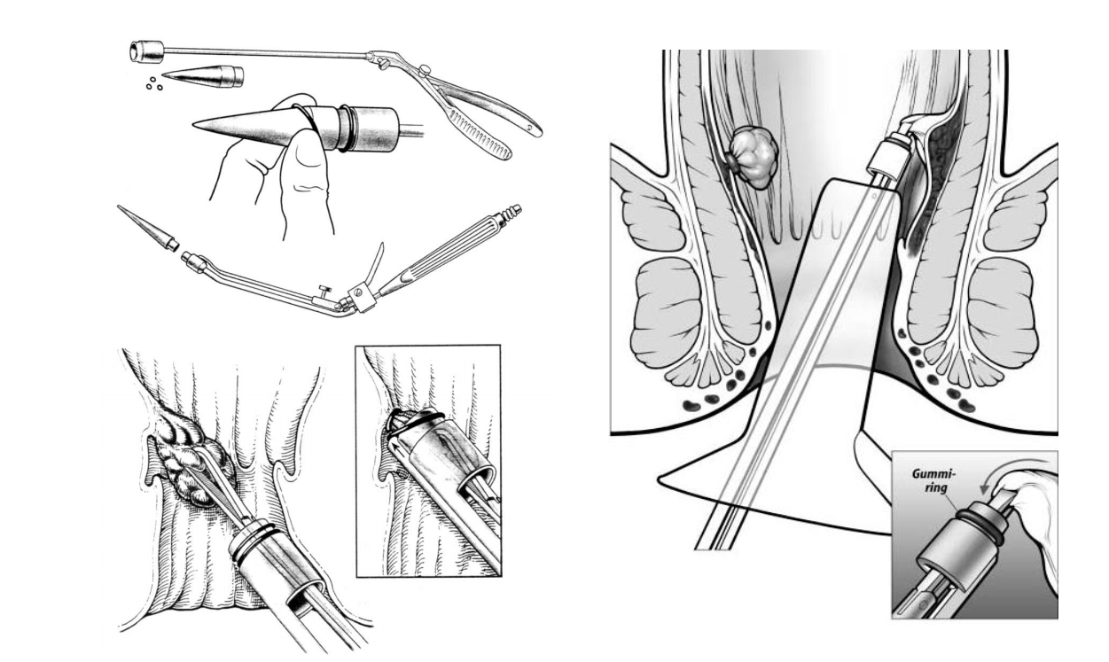
Thắt trĩ bằng vòng cao su

Slide 44
Đốt trĩ bằng Laser
Phương pháp mới, ít xâm hại, thời gian thực hiện nhanh, ít đau, ít chảy máu.
Chi phí cao
Có thể thực hiện cho trĩ có kích thước nhỏ đến trung bình

Slide 45
Điều trị
Thất bại với điều trị ở độ 2 hoặc trĩ độ 3:
Phẫu thuật cắt trĩ.
Phẫu thuật Longo.
Phẫu thuật THD +/- khâu treo niêm mạc.
Thắt trĩ nếu có CCĐ phẫu thuật
Với trĩ độ 4 và trĩ hỗn hợp:
Phẫu thuật cắt trĩ.
Thắt trĩ nếu có CCĐ phẫu thuật.

Slide 46
Điều trị
Phẫu thuật cắt trĩ
Có 2 loại phẫu thuật:
Cắt bỏ một khoanh vòng niêm mạc ống hậu môn có búi trĩ nội: Phương pháp Whitehead và những cải biên.
Cắt riêng từng búi: Phương pháp Milligan Morgan, bệnh viện Saint Mark và những cải biên.
Notes:
- Phẫu thuật Whitehead ít được sử dụng do biến chứng biến dạng hậu môn

Slide 47
Phương pháp Whitehead
- Nguyên tắc: Cắt bỏ toàn bộ vòng da-niêm của ống hậu môn, sau đó hạ niêm mạc trực tràng bên trên xuống khâu vào rìa hậu môn.
- Chỉ định: Trĩ vòng (trĩ độ 3, 4 không còn cầu da niêm mạc lành, có kèm theo sa niêm mạc trực tràng và bệnh nhân không đồng ý thực hiện phẫu thuật Longo; trĩ vòng hỗn hợp), sa trĩ vòng tắc mạch hoại tử, hoại tử hậu môn sau mổ trĩ.
-Chống chỉ định tương đối: Hậu môn nhỏ, hẹp; tiêu chảy mạn tính do những nguyên nhân bệnh lí khác, viêm trực tràng, mất tự chủ hậu môn, trĩ hoại tử muộn (> 24 giờ), bệnh nhân có kèm theo sa trực tràng - sa niêm mạc trực tràng trong tình trạng sa sàn chậu.
Notes:
Hiện nay phẫu thuật Whitehead ít được sử dụng do biến chứng biến dạng hậu môn gây tình trạng tăng tiết chất nhờn từ niêm mạc trực tràng ra da xung quanh hậu môn --> Hiện tượng hậu môn ướt hay hậu môn của whitehead
Cải biên: Cắt trĩ vòng theo phương pháp Buie: Thay vì cắt bỏ toàn bộ bề mặt ống hậu môn thì phẫu thuật chừa lại ba cầu da-niêm để tạo thế cân bằng giữa phần da và phần niêm của ống hậu môn.

Slide 48
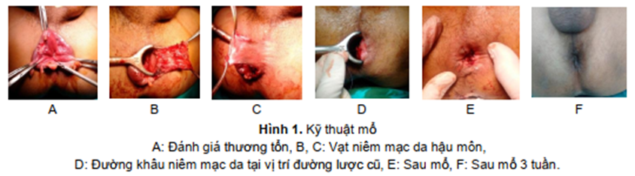
Phương pháp Whitehead
Notes:
Chuẩn bị bệnh nhân trước mổ: Bệnh nhân nhịn ăn tối trước mổ, thụt 1 type fleet enema.
Vô cảm: Tê tủy sống.
Tư thể mổ: Chúng tôi sử dụng tư thể sản khoa.
Bước 1: Khâu triệt mạch trĩ ở niêm mạc trực tràng trên đỉnh búi trĩ 3cm, thường khâu 4 - 6 mũi vicryl 2/0 theo chu vi ống hậu môn - trực tràng
Bước 2: Phẫu tích búi trĩ: Đặt van hậu môn đánh giá toàn bộ vòng trĩ, niêm mạc trực tràng, da ống hậu môn. Bắt đầu phẫu tích theo từng nửa chu vi: đường rạch bắt đầu ở vị trí đường lược phẫu tích lên trên dọc theo búi trĩ đến niêm mạc trực tràng lành (dùng kéo hoặc dao điện), búi trĩ được cắt bỏ. Trong trường hợp trĩ nội vòng, trĩ ngoại nhỏ, sử dụng kỹ thuật Whitehead kinh điển khâu niêm mạc trực tràng với da hậu môn ngay trên đường lược.
Bước 3: Khâu niêm mạc trực tràng với da ống hậu môn.

Slide 49
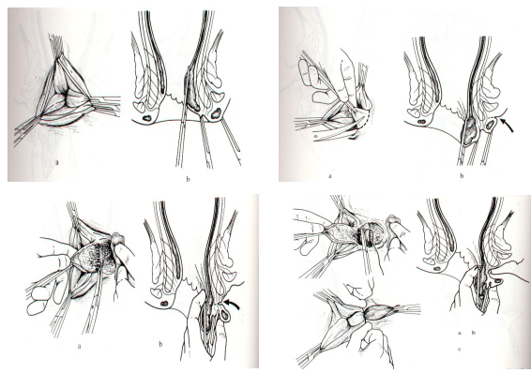
Phương pháp cắt riêng từng búi
Ưu điểm: Quy trình đơn giản, chi
phí rẻ, tỉ lệ tái phát thấp.
Nhược điểm: Đau nhiều sau mổ,
dễ nhiễm trùng.
Các biến chứng sau phẫu thuật:
Chảy máu, bí tiểu, tiêu mất tự chủ,
nhiễm khuẩn vết mổ và hẹp hậu môn.
Notes:
Kết quả của phẫu thuật cắt trĩ từng búi vẫn là tiêu chuẩn vàng trong điều trị phẫu thuật cho bệnh trĩ mà tất cả các phương pháp khác đều phải so sánh.
Lợi điểm: Vết khâu lành sớm và BN không có rối loạn cảm giác trong thời gian đầu sau mổ.
Các búi trĩ to hay búi trĩ liên kết với nhau thành vòng không áp dụng được phương pháp này vì có thể gây hẹp hậu môn.
Có phương pháp Milligan và morgan (vết thương được để hở) và phương pháp Ferguson, bệnh viện Saint Mark và những cải biên.

Slide 50
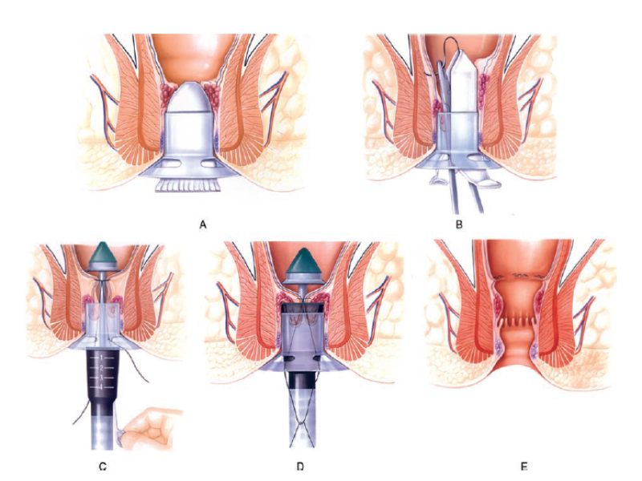
Phẫu thuật Longo
Nguyên tắc: Cắt và khâu niêm mạc sa của trĩ độ 2-3-4, kể cả trĩ vòng với máy khâu vòng. Đường cắt và khâu ở niêm mạc trên đường lược bị sa xuống nằm trong lòng hậu môn. Không cắt và khâu niêm mạc và da ở ống hậu môn, hệ thống cơ thắt không bị thương tổn.
Ưu điểm: Không đau, bệnh ra viện sớm.
Nhược điểm: Khó khăn khi điều trị trĩ hỗn hợp có thừa nhiều da.
Notes:
Bước 1: Đưa búi trĩ vào trong ống hậu môn
Dùng dụng cụ nong hậu môn để đẩy búi trĩ lên, nhờ đó mà làm giảm sa búi trĩ. Lúc này toàn bộ búi trĩ sa sẽ được kéo vào trong ống hậu môn giúp chúng ta dễ dàng quan sát được đường lượtc Tiếp tục dùng mũi chỉ hoặc kẹp khâu cố định vào đáy chậu.
Bước 2: Nong ống hậu môn
Tiếp tục dùng chỉ Prolene 2.0 để khâu từ 6 đến 8 mũi cách đường lược ít nhất 3 đến 4 cm. Chú ý chỉ khâu lấy lớp niêm mạc và ngoài niêm mạc, không đi vào quá sâu có thể làm tổn thương phần phía bên trong hậu môn.
Bước 3: Thực hiện khâu mũi túi
Bác sĩ sẽ mở đầu anvil hết cỡ rồi buộc sợi chỉ của mũi túi vào nút đóng. Đồng thời với sự dụng cụ kéo chỉ sẽ giúp buộc chỉ vòng qua 2 lỗ trên thân dụng cụ.
Bước 4: Bấm cắt bằng máy khâu nối
Để thực hiện bước này các bác sĩ sẽ tiến hành buộc cố định chỉ vào thân dụng cụ rồi đưa búi trĩ vào trong khoang chứa mô của máy.
Bước 5: Kiểm tra lại đường khâu nối
Đây là bước cuối cùng được tiến hành để hoàn thành phương pháp này. Bác sĩ sẽ dùng lực để kéo chỉ giúp đưa búi trĩ vào phần mô của máy. Thông thường vị trí 4cm của máy sẽ đặt sát bờ hậu môn. Với bệnh nhân nữ thì bác sĩ sẽ dùng tay để kiểm tra thành âm đạo để ngăn ngừa nguy cơ rò âm đạo.

Slide 51
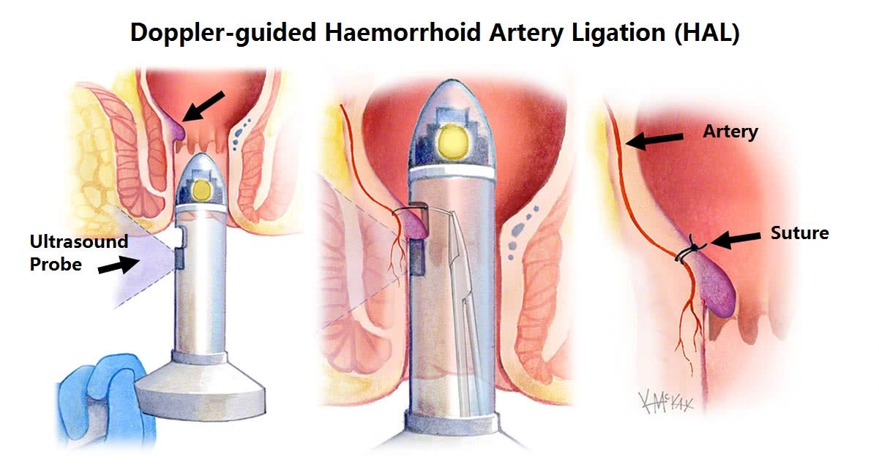
Phẫu thuật THD +/- Khâu treo niêm mạc
- Nguyên tắc: làm giảm lưu lượng máu đến búi trĩ để thu nhỏ thể tích khối trĩ và treo búi trĩ lên ống hậu môn bằng các mũi khâu tay khâu xếp nếp niêm mạc trên đường lược 2-3 cm.
Chỉ định: Trĩ nội độ 3, độ 4, trĩ vòng và trĩ đã được điều trị bằng các phương pháp khác thất bại còn sa và chảy máu.
Ưu điểm:
+ Thực hiện đơn giản, chắc chắn, an toàn.
+ Ít gây tổn thương.
+ Người bệnh ít đau sau phẫu thuật.
+ Thời gian nằm viện ngắn.
Notes:
THD (Transanal Hemorrhoidal Dearterilization) là phương pháp phẫu thuật khâu thắt động mạch trĩ và khâu treo búi trĩ dưới hướng dẫn của đầu dò siêu âm Doppler.
Máy THD: Máy triệt mạch trĩ với đầu dò siêu âm Doppler mạch.
Kĩ thuật
Nong hậu môn, bộc lộ các búi trĩ.
Khâu treo triệt mạch từng búi trĩ
Thực hiện tương tự với các búi trĩ ở các vị trí còn lại
Nếu sử dụng máy THD có đầu dò Doppler, dùng đầu dò xác định vị trí bó mạch trước khi khâu và kiểm tra tính chất triệt mạch sau khi khâu treo

Slide 52


